Slide 1


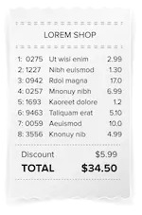
Prix article 1
Calculer le montant total à régler
La montant à régler
Prix article 2
Entrée
Traitement
Résultat

Slide 2


Automatique
Semi-automatique
Manuel

